Slide 1
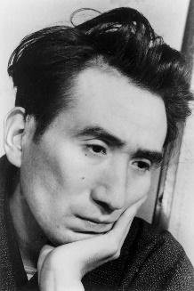
ロボット失格
「恥の多い生涯を送って来ました」。そんな身もふたもない告白から男の手記は始まる。男は自分を偽り、ひとを欺き、取り返しようのない過ちを犯し、「失格」の判定を自らにくだす。でも、男が不在になると、彼を懐かしんで、ある女性は語るのだ。「とても素直で、よく気がきいて神様みたいないい子でした」と。ひとがひととして、ひとと生きる意味を問う、太宰治、捨て身の問題作。

